Slide 1
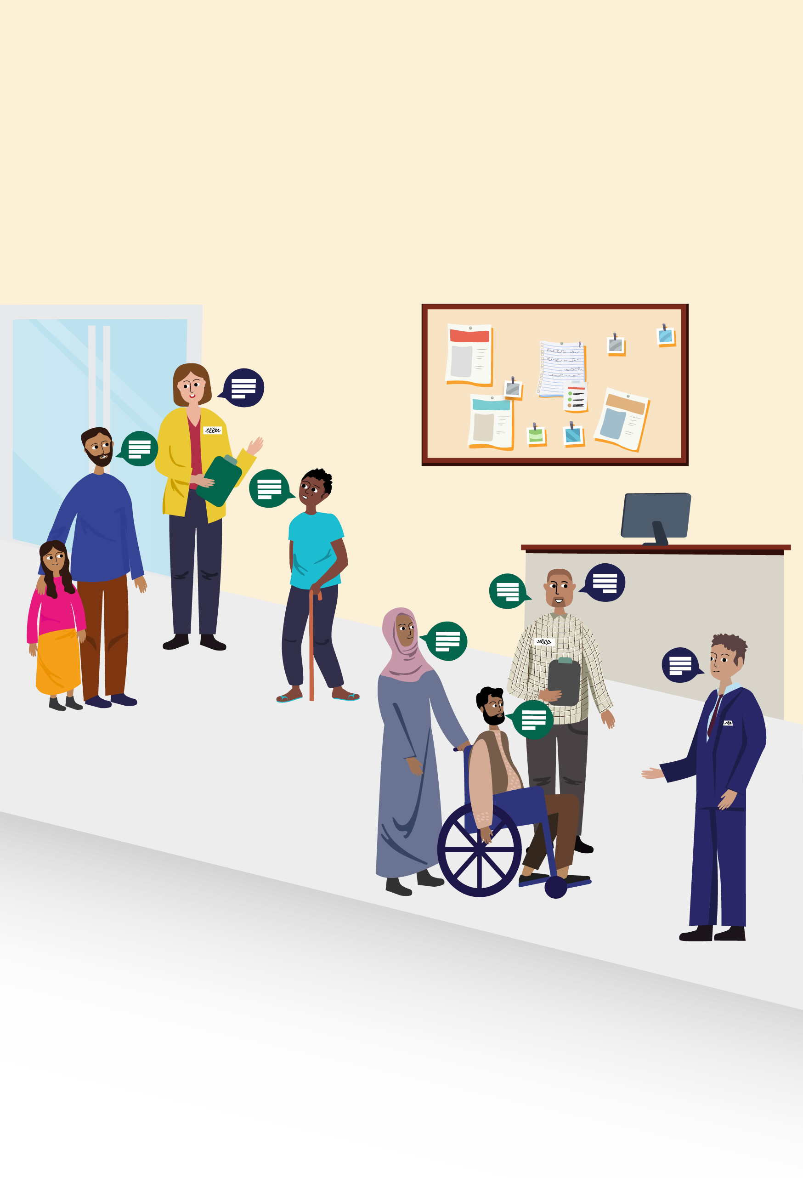



IHRE RECHTE UND PFLICHTEN BEI DER AUFNAHME
Bundesrepublik Deutschland
IHRE RECHTE UND
PFLICHTEN BEI DER AUFNAHME
Diese Informationen sind wichtig für Sie, wenn …
Sie volljährig (18 Jahre oder älter) sind,
Sie internationalen Schutz (auch „Asyl“ genannt) in
Deutschland beantragt haben und jetzt Antragstellende oder Antragstellender sind.
GERMAN

Slide 2
INHALT
Was bedeutet „Aufnahme“? 3
Was werden Sie bekommen? 6
Recht auf medizinische Versorgung 7
Recht auf Bildung für Kinder 10
Recht auf Arbeit 11
Sprachkurse und Berufsausbildung 12
Dokument, aus dem hervorgeht, dass Sie internationalen Schutz beantragt haben 13
Wo werden Sie untergebracht? 13
Bedingungen, unter denen Asylsuchende in Haft genommen werden können 15
Welche Pflichten haben Sie bei der Aufnahme? 16
Was passiert, wenn Sie Ihre Pflichten nicht erfüllen? 17
Was passiert, wenn Sie ohne Genehmigung der Behörden in ein anderes
EU+-Land reisen? 18
Was passiert, wenn Sie in das EU+-Land zurückgeschickt werden, das Sie
unerlaubt verlassen haben? 18
Sie können eine Entscheidung der Behörde anfechten 19

Slide 3
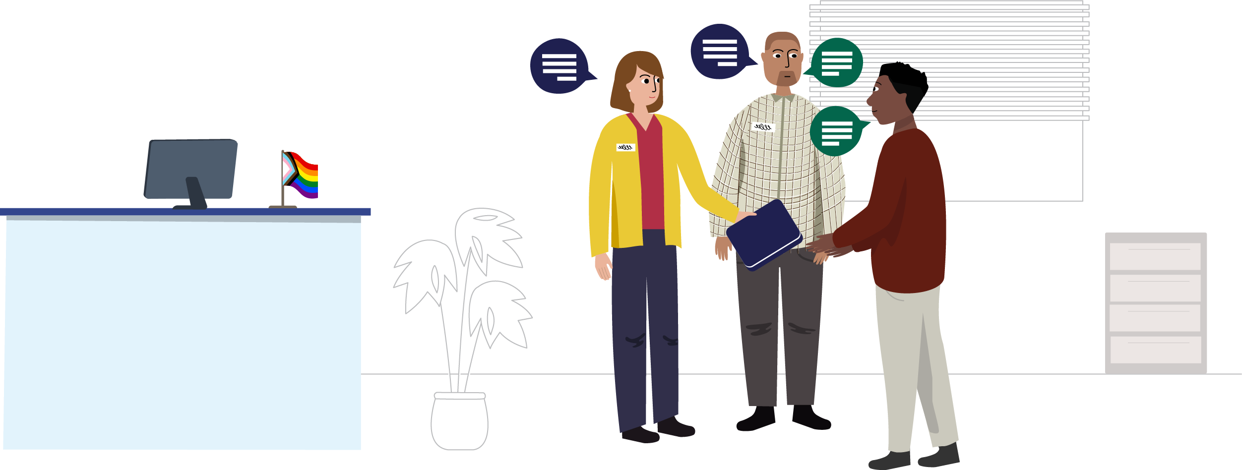
WAS BEDEUTET „AUFNAHME“?
Unter Aufnahme versteht man die Unterstützung, die Sie als Antragstellende(r) erhalten, während die Behörden Ihren Antrag auf internationalen Schutz prüfen. Dazu gehören die Rechte und Pflichten bei der Aufnahme, die in dieser Broschüre erklärt werden.
Die Mitarbeitenden werden Sie auffordern, mit einer Unterschrift zu bestätigen, dass Sie die Informationen in dieser Broschüre erhalten haben. Wenden Sie sich bei Fragen oder Unklarheiten an die Mitarbeitenden.
Sie sind in diesem Land sicher.

Slide 4


WAS BEDEUTET „AUFNAHME“? TEIL 2/3
Während Ihres Aufenthalts werden die Mitarbeitenden Sie über die Dienstleistungen und die Unterstützung informieren, die Sie bei der Aufnahme je nach Ihrer Situation in Anspruch nehmen können.
Sie können sich auch an andere Organisationen wenden, die Sie kostenlos informieren und unterstützen. Eine Liste der Organisationen finden Sie am Ende dieser Broschüre.
Bei Bedarf wird Ihnen eine Dolmetscherin oder ein Dolmetscher helfen, damit Sie sich mit den in einer Sprache verständigen können, die Sie verstehen. Die Dolmetscherin/der Dolmetscher wird das, was Sie sagen, nicht an andere weitergeben.
Informationen über das Asylverfahren und die Regeln, die dabei zu befolgen sind, finden Sie in anderen Broschüren.

Slide 5



REGELN FÜR ASYLANTRÄGE UND REISEN IN ANDERE EU+-LÄNDER
Sie befinden sich jetzt in Deutschland. Das ist ein EU+-Land.
Die EU+-Länder sind:
die 27 Mitgliedstaaten der Europäischen Union: Belgien, Bulgarien, Dänemark, Deutschland, Estland, Finnland, Frankreich, Griechenland, Irland, Italien, Kroatien, Lettland, Litauen, Luxemburg, Malta, Niederlande, Österreich, Polen, Portugal, Rumänien, Slowakei, Slowenien, Spanien, Schweden, Tschechien, Ungarn, Zypern
und 4 weitere Länder: Island, Liechtenstein, Norwegen und die Schweiz.
Achtung!
Antragstellende haben in allen EU+-Ländern ähnliche Rechte und Pflichten bei der Aufnahme.
Es gibt Vorschriften für die Beantragung von Asyl und das Reisen in andere EU+-Länder.
Sie müssen in dem EU+-Land, in dem Sie zuerst angekommen sind, Asyl beantragen und Ihren Antrag registrieren, wenn die Behörden Ihren nichts anderes gesagt haben.
Nur ein EU+-Land ist für die Prüfung Ihres Asylantrags zuständig. Die Behörden in Deutschland bestimmen mit einem Verfahren, welches EU+-Land für Ihren Asylantrag zuständig ist.
Sie müssen in Deutschland bleiben. Ohne die Erlaubnis der Behörden dürfen Sie nicht in ein anderes EU+-Land reisen. Wenn Sie in ein anderes Land reisen, hat das Folgen, die nicht gut für Sie sind. Ihr Asylverfahren in Deutschland kann eingestellt werden. Ihre Bewegungsfreiheit in dem anderen Land könnte eingeschränkt werden. Zudem werden einige Dienstleistungen im Zusammenhang mit der Aufnahme gestrichen.

Slide 6





WAS WERDEN SIE BEKOMMEN?
Während die Behörden Ihren Antrag auf internationalen Schutz prüfen, bekommen Sie je nach Ihrer persönlichen und finanziellen Situation:
einen Platz zum Schlafen
Produkte für die Körperpflege
Essen
Kleidung
Geld für den täglichen Bedarf

Slide 7
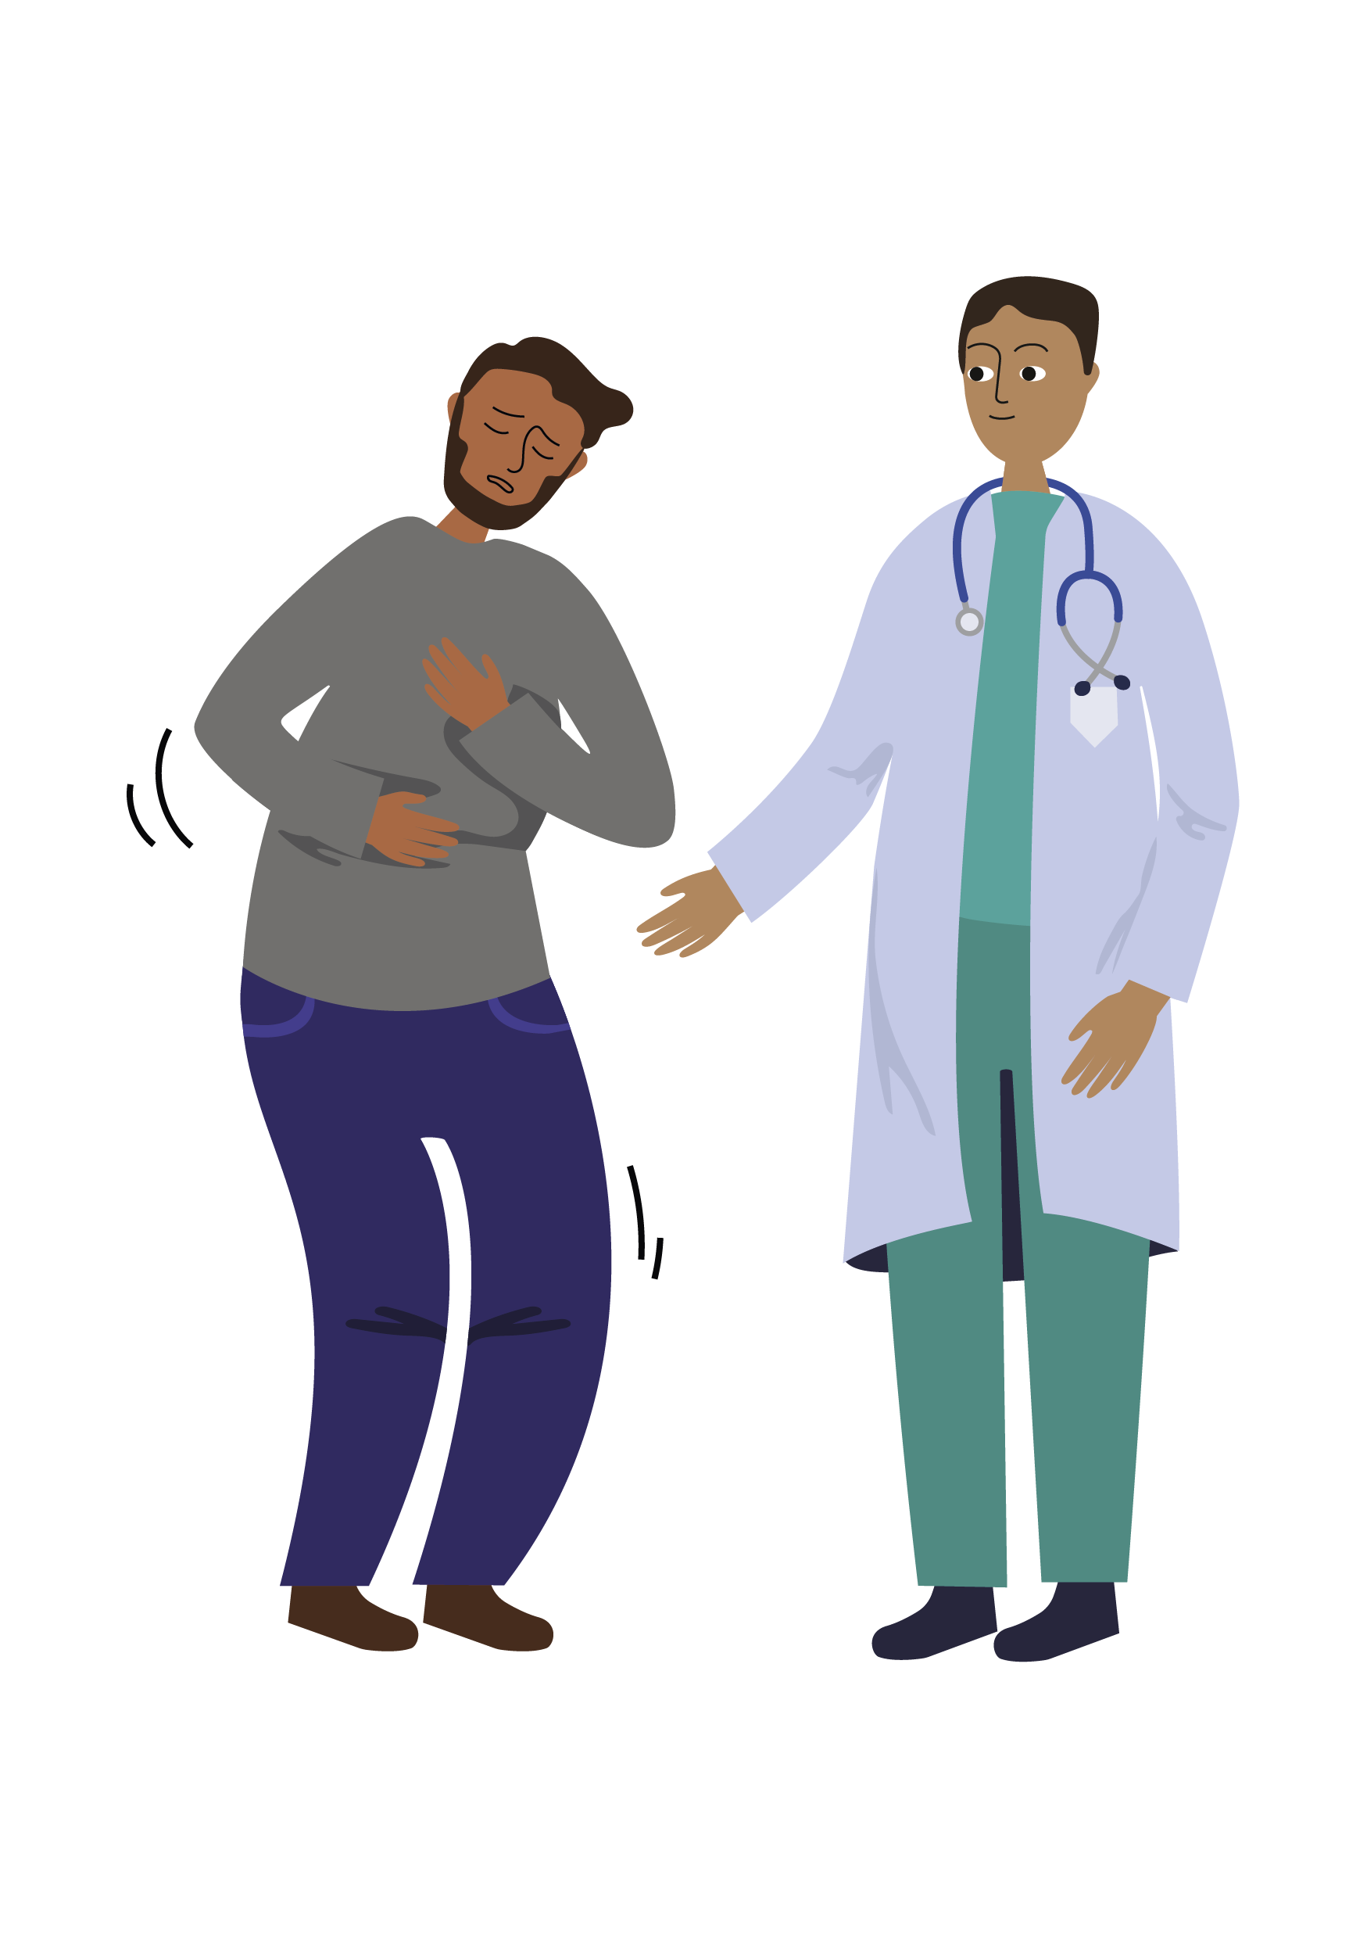
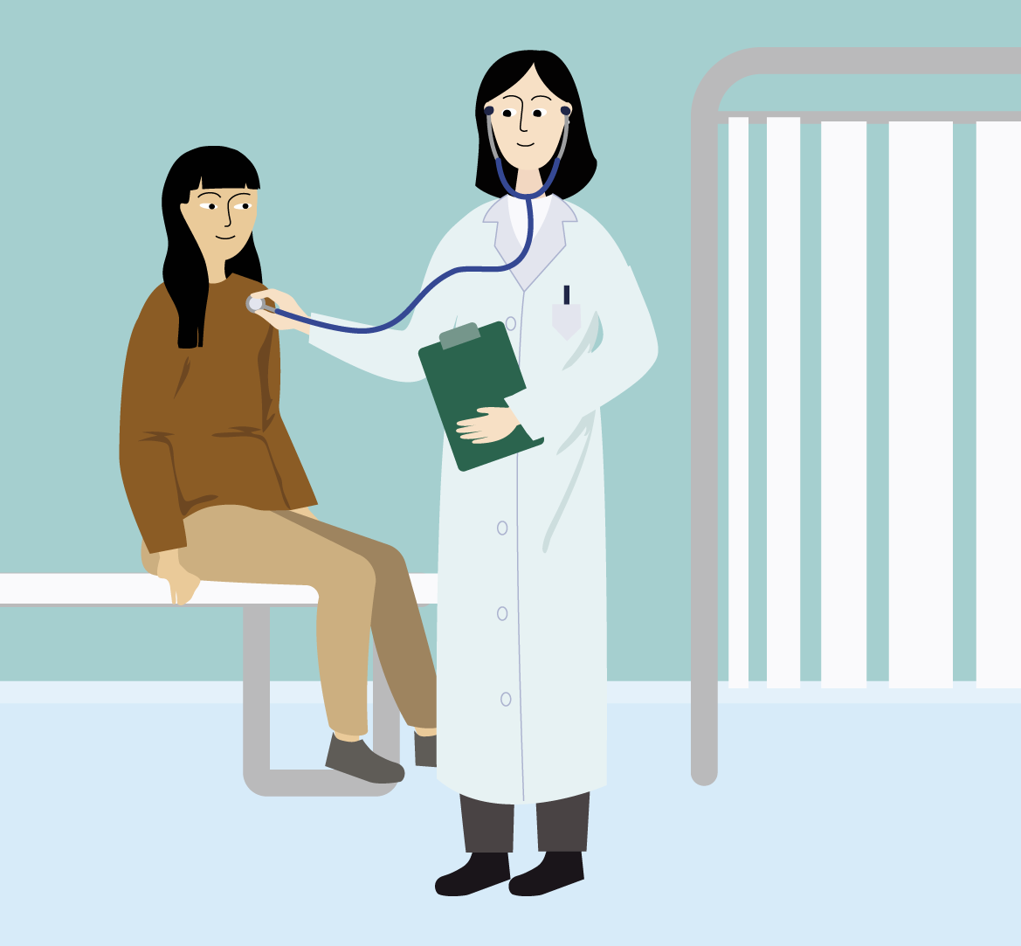
RECHT AUF MEDIZINISCHE VERSORGUNG
Die Behörden sorgen dafür, dass Sie die medizinische Versorgung bekommen, die Sie brauchen. Dazu können beispielsweise Besuche bei einer Pflegekraft oder einer Ärztin/einem Arzt, Untersuchungen auf schwere Krankheiten und chronische Erkrankungen, ärztlich verschriebene Medikamente und psychologische Betreuung gehören.
Wenn Sie gesundheitliche Beschwerden haben, informieren Sie die Mitarbeitenden.
Wenn Sie einen medizinischen Notfall oder eine Verletzung haben, die dringend behandelt werden muss, informieren Sie die Mitarbeitenden.
Sie müssen medizinisch untersucht werden. Die Untersuchung wird von einer Pflegekraft oder einer Ärztin/einem Arzt durchgeführt. Diese Person wird Ihren Gesundheitszustand überprüfen und Ihnen helfen. Sie werden Ihnen Fragen zu aktuellen oder früheren Erkrankungen, Ihren Impfungen und allen Medikamenten, die Sie einnehmen, stellen. Sie werden Sie auch nach Verletzungen, Schmerzen, Beschwerden oder Sorgen fragen, die Sie vielleicht haben.

Slide 8
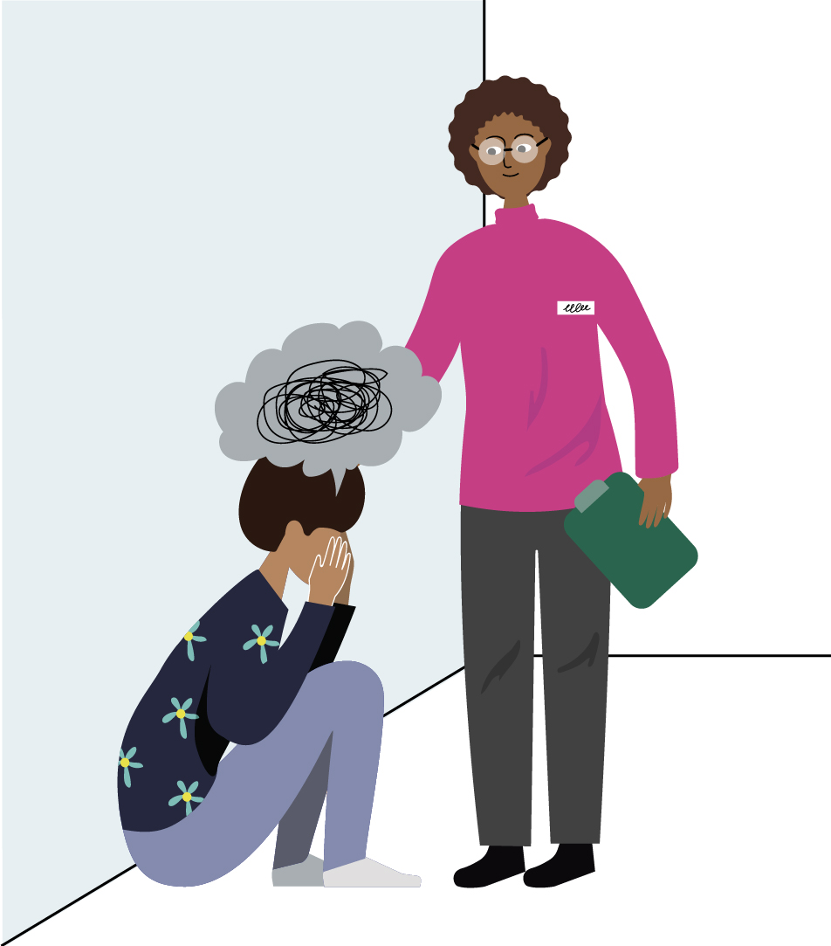
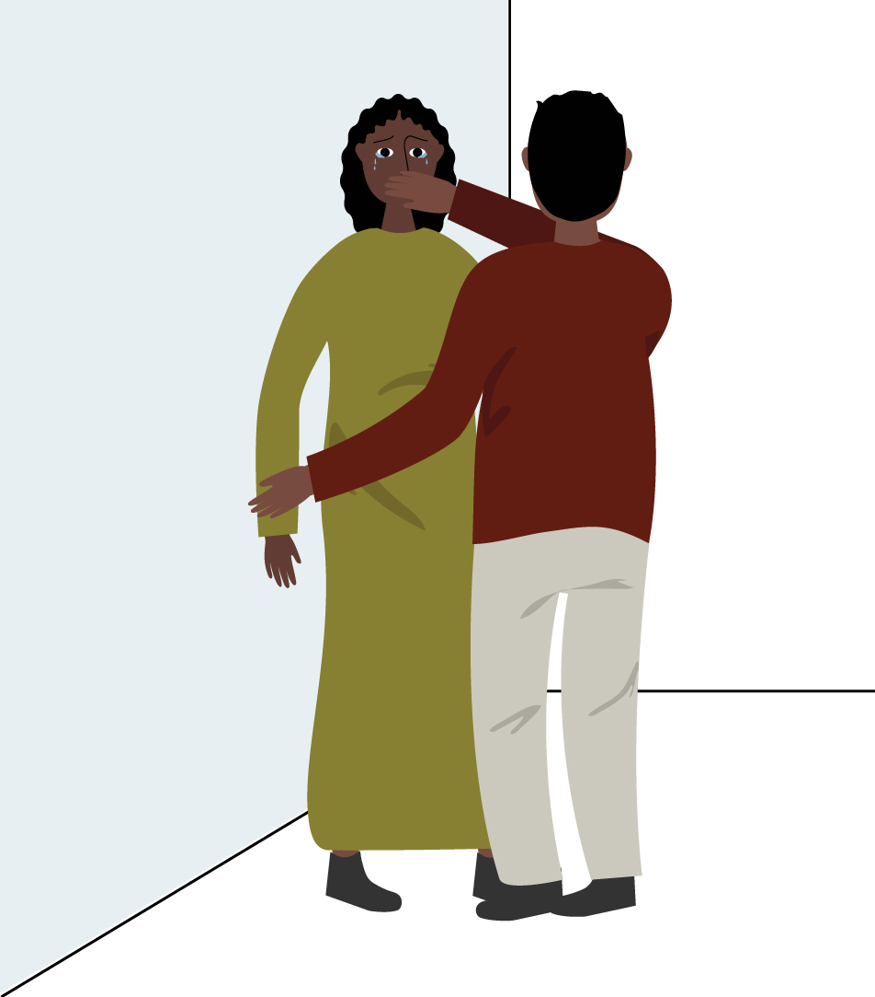

RECHT AUF SPEZIELLE UNTERSTÜTZUNG TEIL 1/2
Sie haben das Recht auf spezielle Unterstützung, wenn Sie besondere Bedürfnisse haben.
Sagen Sie es den Mitarbeitenden, wenn …
Sie krank oder verletzt sind,
Sie schwanger sind oder sein könnten,
Sie Familienmitglieder haben, die besondere Unterstützung benötigen,
Sie eine Behinderung haben (z. B. eingeschränkte Mobilität, Hörverlust, Sehbehinderung),
Sie sich ständig nervöis, besorgt oder ängstlich fühlen, nicht schlafen können oder schlechte Gedanken haben,
Sie in der Vergangenheit Opfer von Gewalt oder Folter geworden sind,
Sie sich unsicher fühlen oder Angst vor jemandem haben – vor jemand Fremden oder Bekannten,
Sie jemand gezwungen hat oder zwingt, etwas zu machen, das Sie nicht wollen,
Sie sich wegen Ihres Glaubens, Ihrer sexuellen Orientierung, Ihrer Kleidung oder Ihres Verhaltens unsicher fühlen,
Sie jünger als 18 Jahre und ohne Ihre Eltern – also allein oder mit anderen Familienmitgliedern – hierher gekommen sind.
Eine spezielle Unterstützung ist nur möglich, wenn die Mitarbeitenden über Ihre besonderen Bedürfnisse Bescheid wissen.

Slide 9
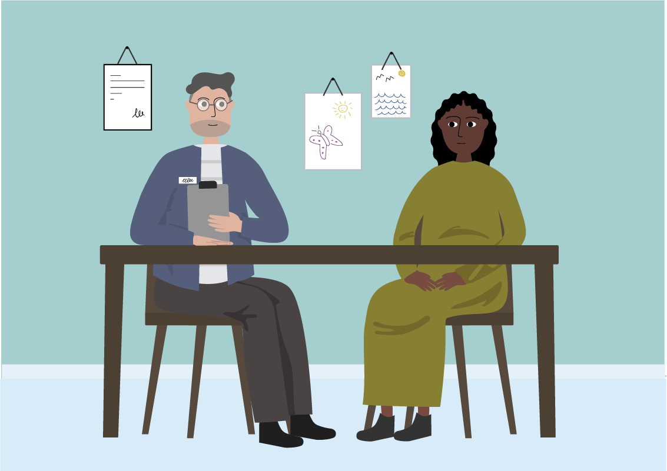
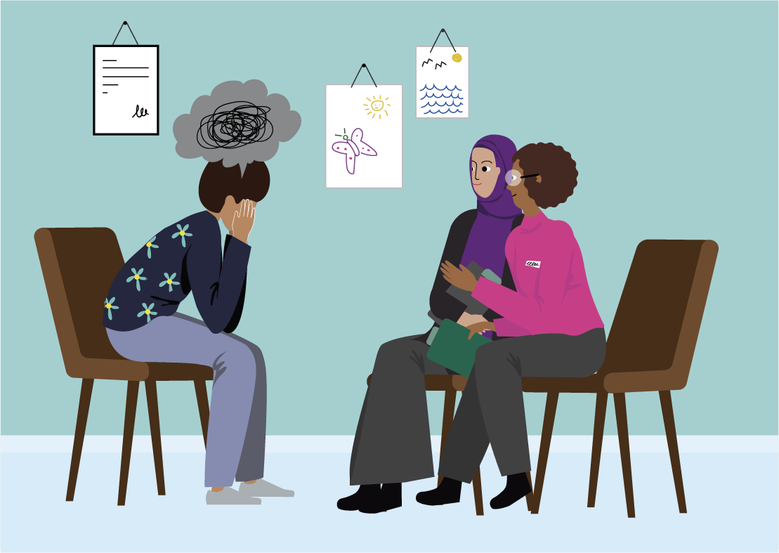
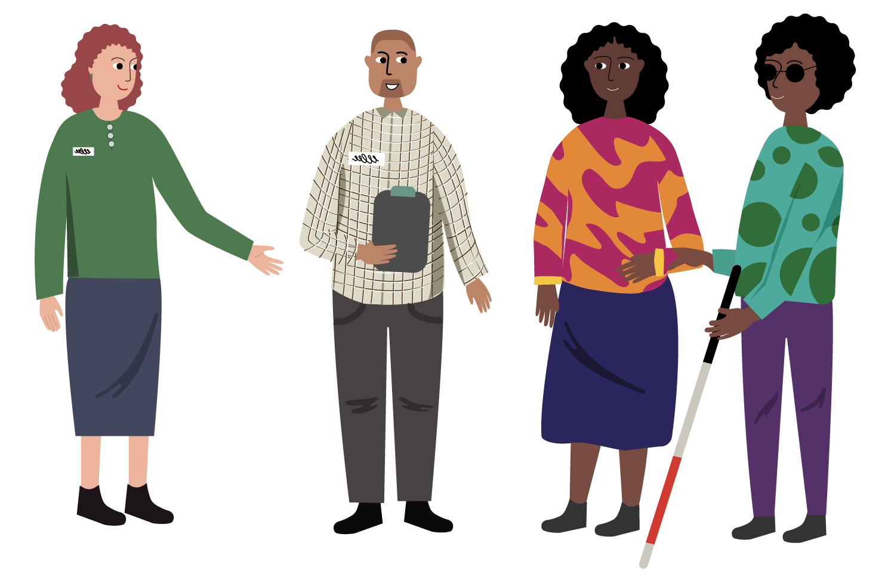
RECHT AUF SPEZIELLE UNTERSTÜTZUNG TEIL 2/2
Spezialisierte Mitarbeitende werden Ihnen Fragen stellen, um:
Ihre besonderen Bedürfnisse zu beurteilen,
herauszufinden, welche spezielle Unterstützung für Sie am besten ist.
Dies wird als Beurteilung der Schutzbedürftigkeit bezeichnet.
Wenn nötig, helfen Dolmetscherinnen und Dolmetscher Ihnen, sich in einer Sprache zu verständigen, die Sie verstehen.
Wenden Sie sich immer an die Mitarbeitenden, wenn Sie spezielle Unterstützung benötigen.
Diese Unterstützung bekommen Sie so lange, wie nach Einschätzung der Behörden für Sie erforderlich.
Sie können dem Arzt, der Pflegekraft und den spezialisierten Mitarbeitenden vertrauen und offen mit ihnen sprechen. Alle Informationen werden vertraulich behandelt – sie werden ohne Ihre Zustimmung nicht an andere Personen weitergegeben.
Die einzige Ausnahme ist, wenn dein Leben oder das Leben eines anderen Menschen in Gefahr ist.

Slide 10

RECHT AUF BILDUNG FÜR KINDER
Alle Kinder (Jungen und Mädchen) unter 18 Jahren haben das Recht auf Bildung.
Sie werden unter anderem durch Sprachkurse unterstützt.
In Deutschland müssen alle Kinder im Alter zwischen 6 und 18 Jahren zur Schule gehen.
Eltern haben die Pflicht, ihre Kinder zur Schule zu schicken.

Slide 11






RECHT AUF ARBEIT
Je nach Ihrer Situation haben Sie vielleicht das Recht, drei Monate, nachdem Ihr Antrag auf internationalen Schutz in Deutschland registriert wurde, zu arbeiten.
Die Mitarbeitenden informieren Sie über die Vorschriften, die in Deutschland gelten.
Es gibt einige Ausnahmen, z. B. dürfen Sie nicht arbeiten, wenn Sie nicht mit den Behörden zusammenarbeiten.
Wenn Sie arbeiten und in einer Aufnahmeeinrichtung untergebracht sind oder eine Geldleistung für die Unterbringung in einer privaten Unterkunft erhalten, müssen Sie vielleicht einen Teil der Kosten dafür selbst tragen.
Jungen und Mädchen unter 18 Jahren dürfen nicht arbeiten.

Slide 12

SPRACHKURSE UND BERUFSAUSBILDUNG
Je nach Ihrer Situation können die Behörden Sie auffordern, an folgenden Kursen teilzunehmen:
Sprachkurse
landeskundliche Kurse über die Gesellschaft, in der Sie leben (Gesetze, Regeln und Kultur)
Kurse zum Erlernen neuer Fähigkeiten (Berufsausbildung)
Sie können folgende Kurse besuchen:
Sprachkurse
landeskundliche Kurse über die Gesellschaft, in der Sie leben (Gesetze, Regeln und Kultur)
Kurse zum Erlernen neuer Fähigkeiten (Berufsausbildung)
Die Mitarbeitenden informieren Sie über diese Kurse und sagen Ihnen, ab wann Sie teilnehmen dürfen.

Slide 13

DOKUMENT, AUS DEM HERVORGEHT, DASS SIE INTERNATIONALEN SCHUTZ BEANTRAGT HABEN
Sie bekommen ein offizielles Dokument, der „Ankunftsnachweis“ heißt und aus dem hervorgeht, dass Sie internationalen Schutz beantragt haben. Dieses Dokument enthält Ihren Namen und Ihre personenbezogenen Daten. Sie müssen es jederzeit bei sich tragen.
Dieses Dokument ist kein Reisedokument.
Achtung! Sie dürfen das Dokument nicht verlieren. Geben Sie es nicht an andere weiter.
WO WERDEN SIE UNTERGEBRACHT?
Die zuständige Behörde teilt Ihnen mit, wo Sie untergebracht werden, und erklärt Ihnen die Bedingungen. Wo Sie untergebracht werden, während die Behörden Ihren Antrag auf internationalen Schutz prüfen, hängt von vielen Faktoren ab.
Sie werden in einer Aufnahmeeinrichtung untergebracht.

Slide 14



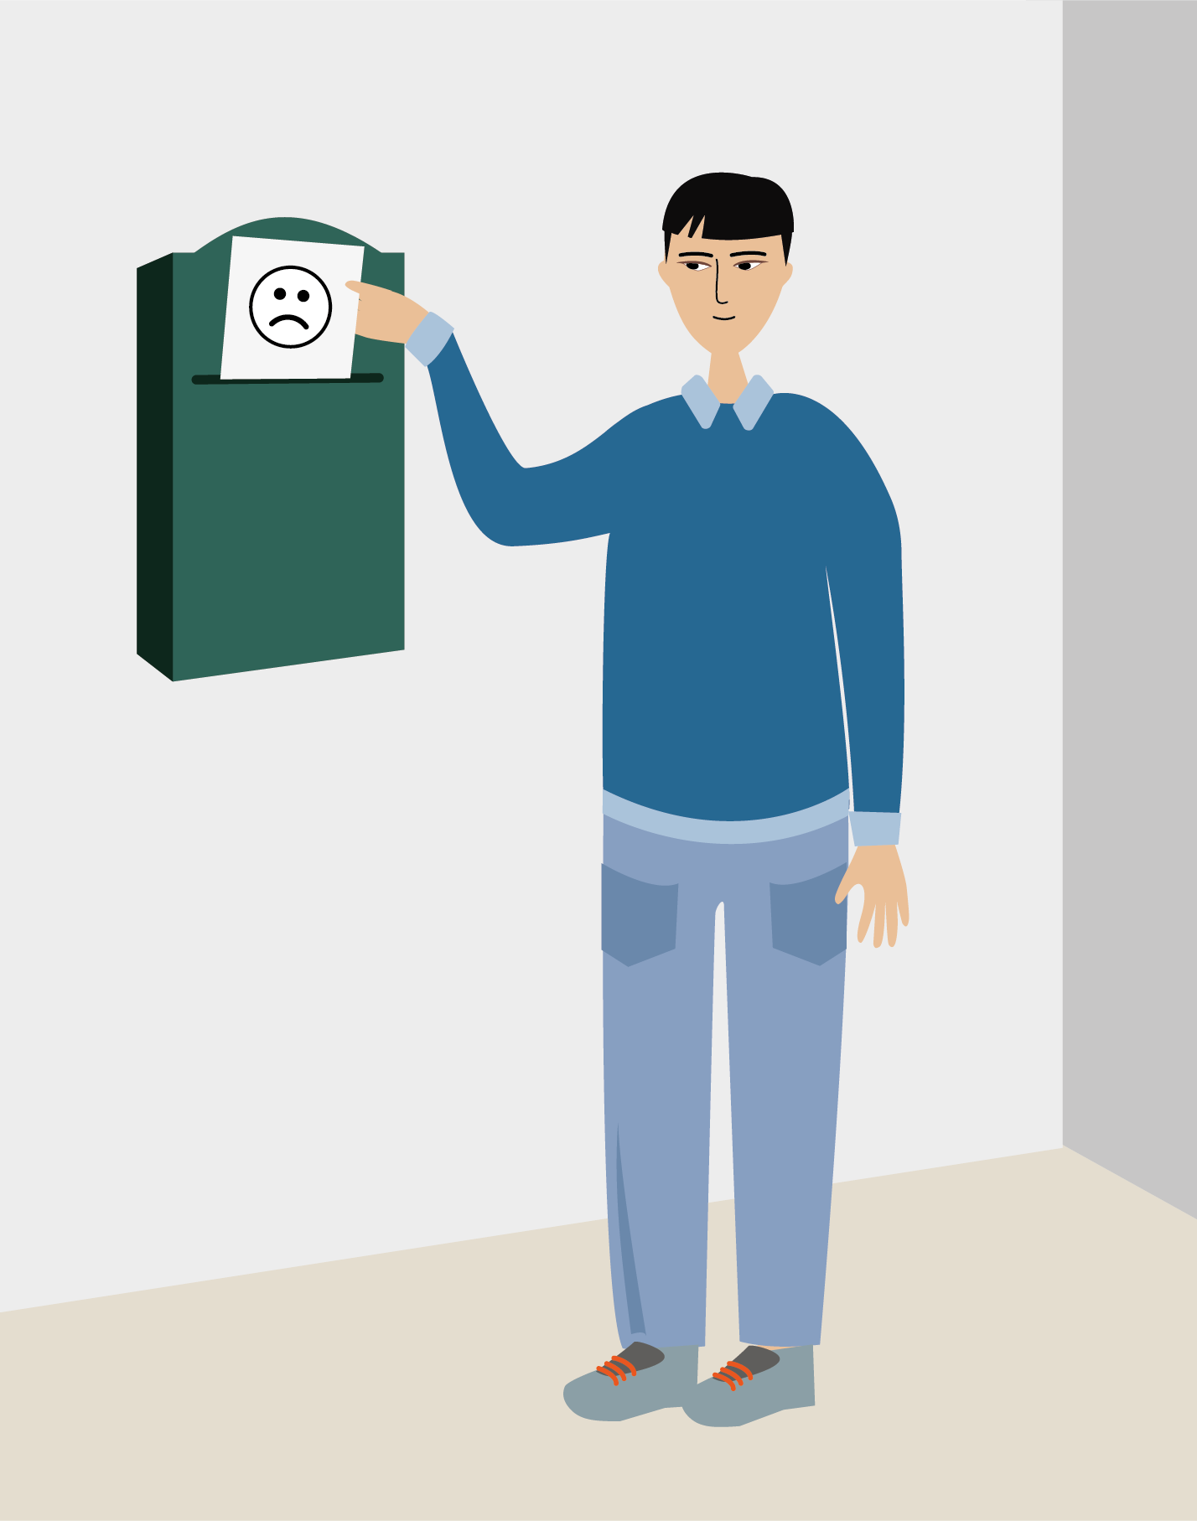
WO WERDEN SIE UNTERGEBRACHT? TEIL 2
Ganz egal, wo Sie untergebracht sind: Sie haben das Recht auf …
Sicherheit: niemand, auch nicht das Personal, darf Sie bedrohen, beleidigen oder verletzen,
gemeinsame Unterbringung mit Ihrem Ehemann, Ihrer Ehefrau, Ihren Kindern und Geschwistern unter 18 Jahren oder einem erwachsenen Angehörigen, der tägliche Pflege benötigt,
gemeinsame Unterbringung mit Ihren Angehörigen, wenn Sie ein Erwachsener sind, der tägliche Pflege benötigt.
Hilfe bei der Kontaktaufnahme mit Ihren Familienangehörigen und bei der Suche nach Ihren Familienangehörigen, wenn Sie nicht wissen, wo sie sind.
Sie können eine förmliche Beschwerde einreichen, wenn Sie der Meinung sind, dass:
einer der Mitarbeitenden Sie bedroht, beleidigt oder verletzt hat.
Sie aufgrund Ihrer ethnischen Zugehörigkeit, Religion oder Weltanschauung, Behinderung, Geschlechtsidentität und sexuellen Orientierung anders behandelt werden.
Die zuständige Behörde teilt Ihnen mit, wie Sie eine förmliche Beschwerde einreichen können.
Sie können jederzeit die Behörden, gemeinnützige Vereine oder das Flüchtlingskommissariat der Vereinten Nationen (UNHCR) um weitere Informationen bitten.

Slide 15
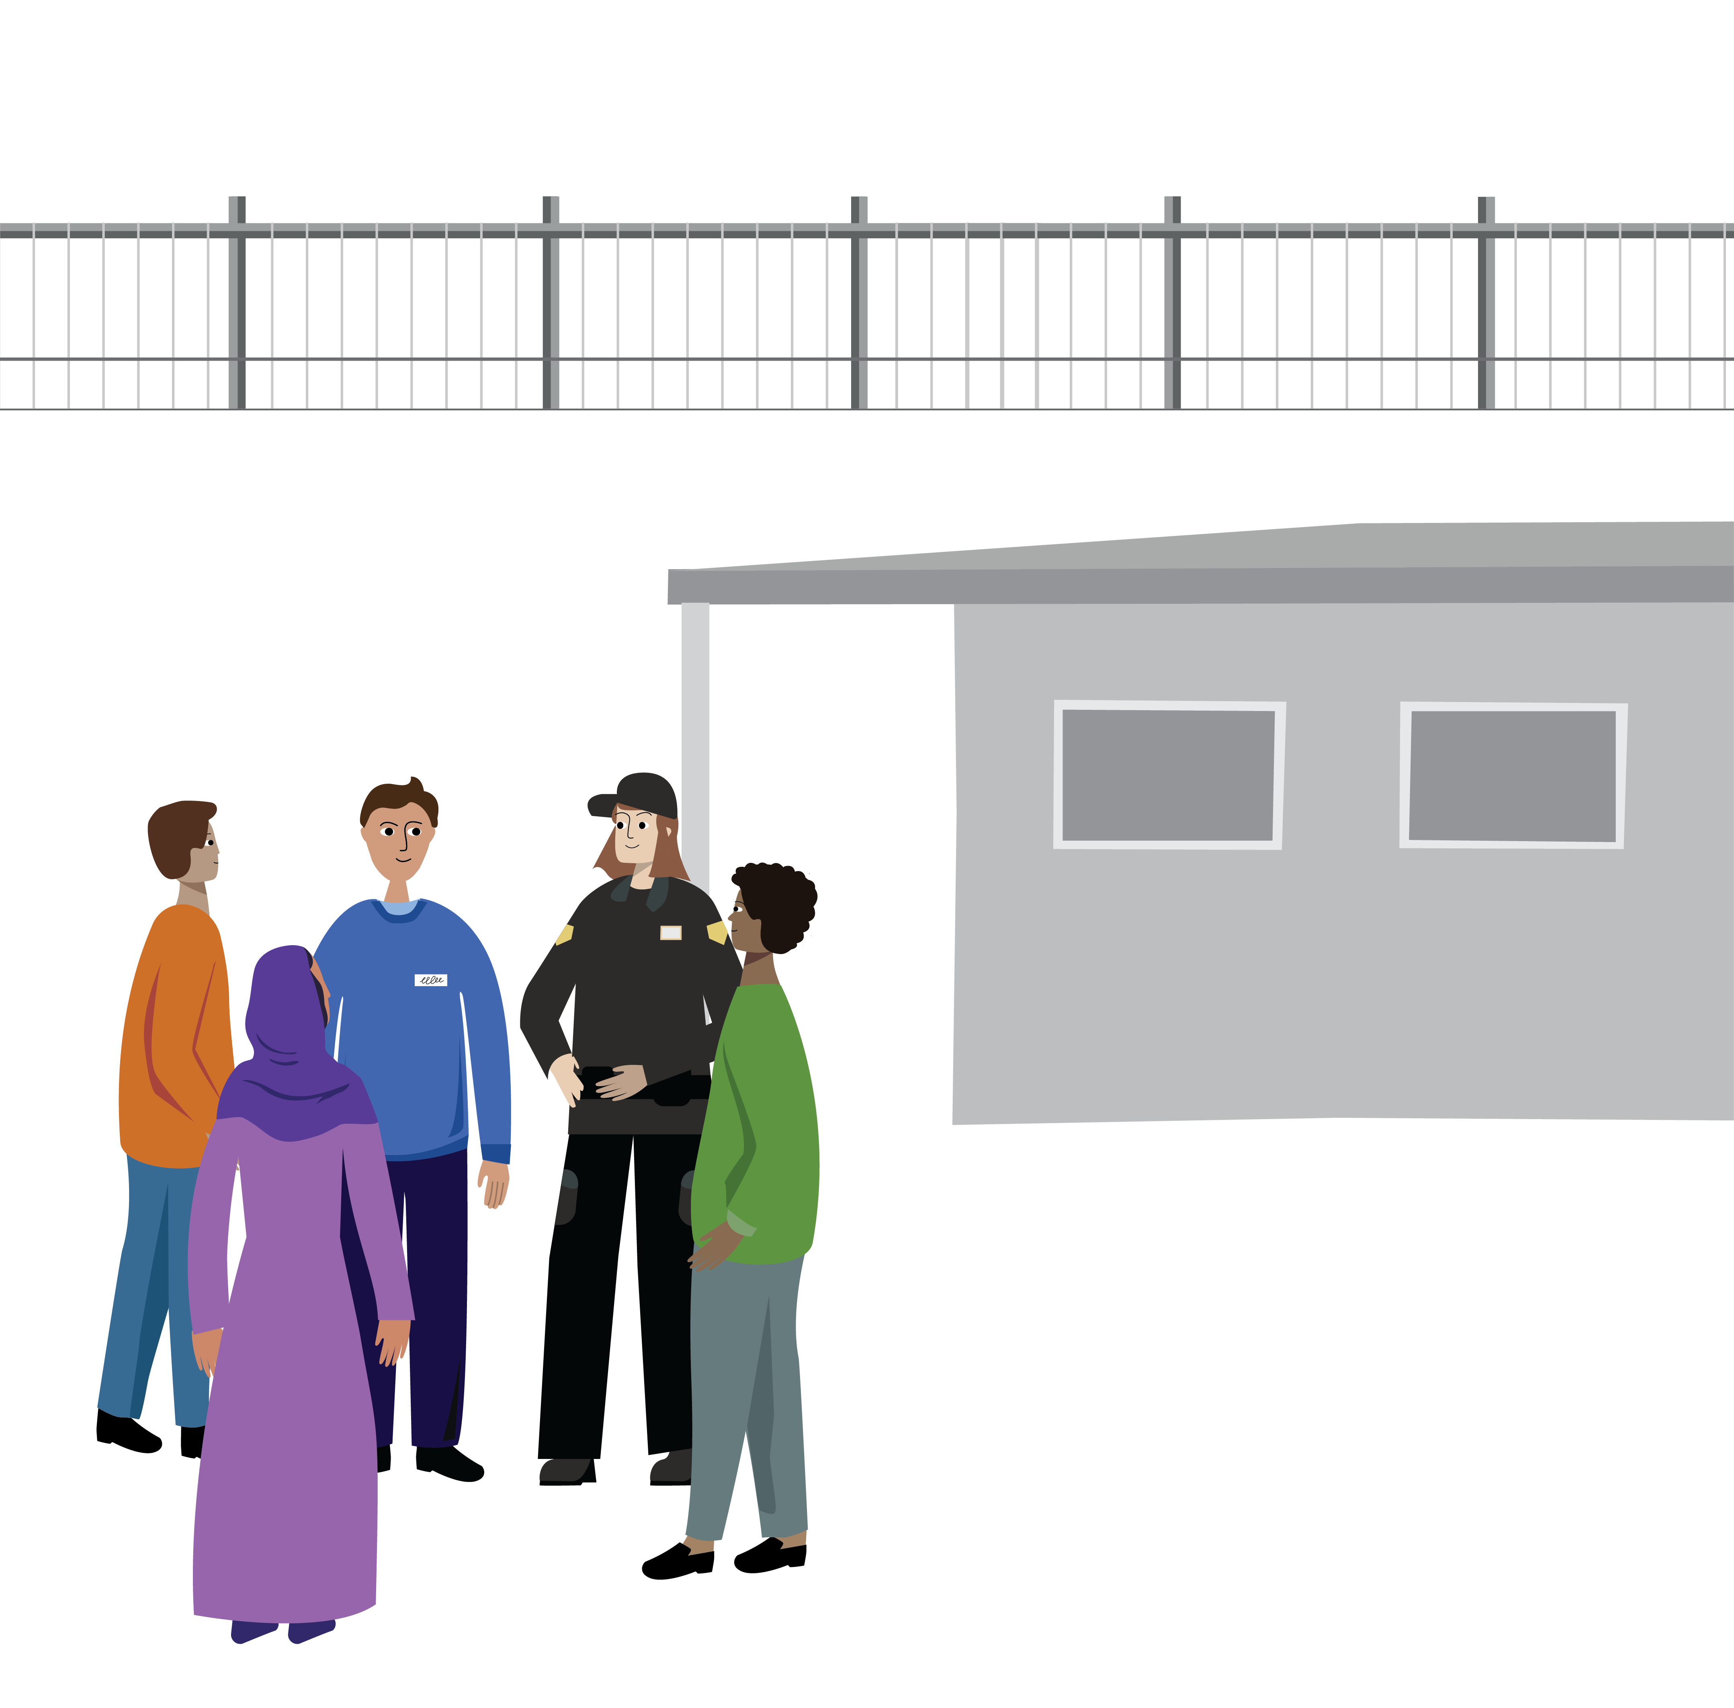
BEDINGUNGEN, UNTER DENEN ASYLSUCHENDE IN HAFT GENOMMEN WERDEN KÖNNEN
Achtung! Wenn Sie die Entscheidung, sich an dem bestimmten Ort aufzuhalten, und die auferlegten Einschränkungen nicht einhalten und die Gefahr besteht, dass Sie den zugewiesenen Aufenthaltsort erneut verlassen könnten, können Sie in Haft genommen werden.
BEDINGUNGEN, UNTER DENEN ASYLSUCHENDE IN HAFT GENOMMEN WERDEN KÖNNEN
Inhaftnahme bedeutet, dass Sie in einer speziellen Einrichtung untergebracht werden, die Sie nicht frei verlassen dürfen. Die Behörden müssen einen guten Grund haben, um Sie in Haft zu nehmen. Sie müssen sich sicher sein, dass es in Ihrem Fall keine andere Möglichkeit gibt. Die zuständigen Behörden prüfen Ihre persönliche Situation, bevor sie eine Entscheidung treffen.
Beispiele für Gründe für die Inhaftnahme:
wichtige Aspekte Ihres Asylantrags (z. B. Ihre Identität) können nicht ohne eine Inhaftnahme überprüft werden,
Sie haben die Pflicht, an einem bestimmten Ort zu bleiben, nicht erfüllt, und es besteht die Gefahr, dass Sie erneut den zugewiesenen Aufenthaltsort verlassen und die Behörden Sie nicht erreichen können,
Sie haben eine Entscheidung erhalten, dass Sie in das für die Prüfung Ihres Asylantrags zuständige EU+-Land überstellt werden sollen, und es besteht die Gefahr, dass Sie vor der Überstellung den zugewiesenen Aufenthaltsort verlassen,
Sie stellen ein Sicherheitsrisiko dar.
Wenn Sie in Haft genommen werden, können Sie einen Rechtsbehelf gegen diese Entscheidung einlegen. Sie können kostenlose Rechtsberatung und -vertretung verlangen.

Slide 16




WELCHE PFLICHTEN HABEN SIE BEI DER AUFNAHME?
Nachstehend sind einige der Pflichten aufgeführt, die Sie erfüllen müssen.
Halten Sie sich an die Gesetze dieses Landes.
Bleiben Sie in [Deutschland] und reisen Sie nicht ohne Genehmigung der Behörden in ein anderes EU+-Land.
Verlassen Sie nicht ohne Erlaubnis das geografische Gebiet oder den von den Behörden festgelegten Ort, an dem Sie bleiben müssen.
Arbeiten Sie uneingeschränkt mit den Behörden zusammen und befolgen Sie deren Anweisungen.
Beachten Sie die Regeln der Unterkunft.
Respektieren Sie die anderen Bewohnerinnen und Bewohner, die Mitarbeitenden und andere Personen.
Informieren Sie die Behörden über Ihre finanziellen Mittel.
Teilen Sie den Behörden Ihre aktuelle Adresse und Ihre Kontaktdaten (Telefonnummer, E-Mail-Adresse) sowie alle Änderungen mit, damit sie Sie jederzeit erreichen können.

Slide 17


WAS PASSIERT, WENN SIE IHRE PFLICHTEN NICHT ERFÜLLEN?
Die zuständige Behörde bewertet Ihre Situation und kann beschließen, eine bestimmte Form der Unterstützung zu kürzen oder zu streichen. Die zuständige Behörde informiert Sie schriftlich über eine solche Entscheidung und gibt an, welche Unterstützung sie kürzen oder streichen wird.
Achtung!
Sie bekommen in den folgenden Fällen vielleicht weniger Unterstützung:
Sie verlassen ohne Erlaubnis das geografische Gebiet oder den von den Behörden festgelegten Ort, an dem Sie sich aufhalten müssen.
Sie arbeiten nicht mit den Behörden zusammen.
Sie machen falsche Angaben über Ihr Einkommen und Vermögen.
Sie verstoßen gegen die Regeln Ihrer Unterkunft.
Sie nehmen nicht an den vorgeschriebenen Kursen teil.
Sie haben bereits in einem anderen EU+-Land Asyl beantragt und dieses Land verlassen.
Sie könnten die Unterstützung verlieren, die Sie bekommen, wenn Sie sich gewalttätig verhalten, andere bedrohen oder wenn Sie die Regeln des Ortes, in dem Sie untergebracht sind, wiederholt oder schwerwiegend verletzen. In diesem Fall könnte auch die Polizei gerufen werden.

Slide 18
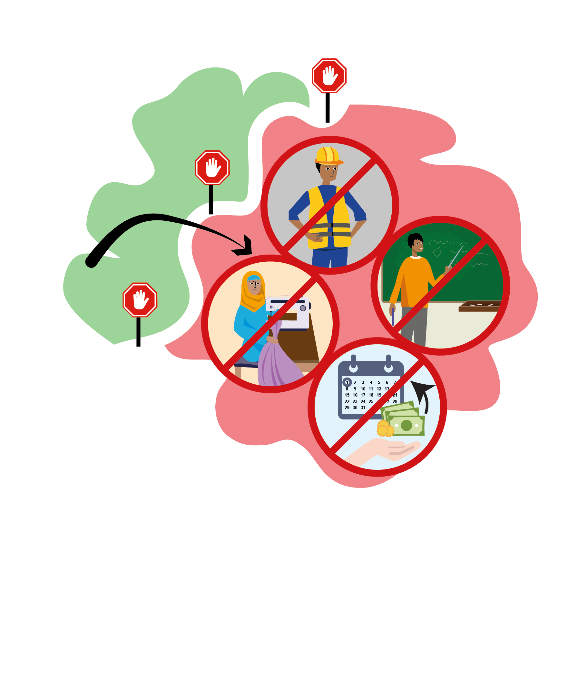

WAS PASSIERT, WENN SIE OHNE ERLAUBNIS DER BEHÖRDEN IN EIN ANDERES EU+-LAND REISEN?
Deutschland
Anderes EU+-Land
In Deutschland:
Ihr Asylverfahren kann eingestellt werden.
In dem EU+-Land, in das Sie ohne Erlaubnis gereist sind:
Die Behörden können Sie in das Land zurückschicken, dass Sie ohne Erlaubnis verlassen haben.
Ab dem Zeitpunkt, an dem die Behörden Sie über die Entscheidung informieren, Sie zurückzuschicken, verlieren Sie bestimmte Rechte, zum Beispiel:
Sie werden viele Dienstleistungen und Formen der Unterstützung nicht erhalten.
Sie dürfen nicht arbeiten.
Sie dürfen nicht an Sprach- oder Ausbildungskursen teilnehmen.
WAS PASSIERT, WENN SIE IN DAS EU+LAND ZURÜCKGESCHICKT WERDEN, DAS SIE OHNE ERLAUBNIS VERLASSEN HABEN?
Die Behörden können beschließen, dass Sie an einem bestimmten Ort bleiben müssen. Ihre Anwesenheit wird dort regelmäßig überprüft. Sie können die Einrichtung mit bestimmten Einschränkungen verlassen.

Slide 19

SIE KÖNNEN EINE ENTSCHEIDUNG DER BEHÖRDE ANFECHTEN
Wenn die zuständige Behörde beschließt, Ihre Rechte als Antragstellende(r) einzuschränken, und Sie dies für ungerecht halten, können Sie gegen diese Entscheidung einen Rechtsbehelf einlegen.
Sie können einen Rechtsbehelf einlegen, wenn die zuständige Behörde entscheidet, dass:
Sie kein Recht auf eine Unterkunft und andere Unterstützungsleistungen bei der Aufnahme haben,
die Unterstützung, die Sie im Zusammenhang mit der Aufnahme erhalten, gekürzt oder gestrichen wird,
Sie verpflichtet sind, sich an einem bestimmten Ort aufzuhalten (z. B. in einer bestimmten Aufnahmeeinrichtung) und Sie Ihn nur mit bestimmten Einschränkungen verlassen dürfen.
Sie in Haft genommen werden.
In der Entscheidung der Behörde wird Ihnen mitgeteilt, bei welcher Stelle ein Rechtsbehelf eingelegt werden kann.
Wenn Sie ohne Erlaubnis der Behörden in ein anderes EU+-Land gereist sind und dort bestimmte Rechte im Zusammenhang mit der Aufnahme verloren haben, können Sie in diesem Land einen Rechtsbehelf gegen diese Entscheidung einlegen.

Slide 20
PLATZ FÜR EIGENE NOTIZEN
PLATZ FÜR EIGENE NOTIZEN

Slide 21
HINTERE UMSCHLAGSEITE
Diese Broschüre dient nur Informationszwecken. Sie begründet keine Rechte oder Pflichten. Die Asylagentur der Europäischen Union (EUAA) hat den Hauptteil dieses Materials zur Verfügung gestellt. Die EUAA gestattet die Vervielfältigung und Änderung dieser Broschüre ausschließlich den EU-Mitgliedstaaten. Die EUAA übernimmt keine Verantwortung oder Haftung für die Richtigkeit, den Inhalt, die Vollständigkeit, die Rechtmäßigkeit oder die Zuverlässigkeit der Informationen, die von den Mitgliedstaaten oder anderen zuständigen Dritten in dieser Broschüre bereitgestellt werden. Weder die EUAA noch Personen, die im Namen der EUAA handeln, sind für die Verwendung der in dieser Broschüre enthaltenen Informationen verantwortlich.
© Asylagentur der Europäischen Union, 2025

